Slide 1


Kính chào quý thầy cô
và các em!

Slide 2


Slide 3
A |  | B
Bản tin |  | Mở rộng phần tường thuật chi tiết sự kiện và miêu tả bằng hình ảnh. Cung cấp một cái nhìn đầy đủ, chi tiết, sinh động và hấp dẫn.
Phóng sự |  | Thời gian, địa điểm. Sự kiện, sự việc chính xác. Ngắn gọn, cập nhật (thời sự).
Tiểu phẩm |  | Ngắn gọn, rõ ràng. Giọng văn: thân mật, dân dã, có sắc thái mỉa mai, châm biếm. Hàm chứa một chính kiến về thời cuộc.

Slide 4
Câu 2: Mô hình câu: thời gian - địa điểm - sự kiện thường dùng mở đầu các bản tin của báo chí nhằm mục đích gì?
Không nhằm mục đích gì cả.
B. Để đạt được những hiệu quả tu từ thích hợp nào đó.
C. Nhấn mạnh vào tính thời sự của sự kiện thu hút sự chú ý
C. Nhấn mạnh vào tính thời sự của sự kiện thu hút sự chú ý
D. Dẫn dắt người đọc đi từ ngạc nhiên này đến ngạc nhiên khác

Slide 5
Câu hỏi 3: Đoạn văn sau viết theo kiểu nào của phong cách ngôn ngữ báo chí? “Chiều 6 – 10, tại Trung tâm Công nghệ phần mềm đã diễn ra lễ bế giảng lớp đào tạo tin học dành cho cán bộ công chức các sở, ban, ngành trong toàn tỉnh...”
A. Phóng sự
B. Bản tin
B. Bản tin
C. Tiểu phẩm

Slide 6
Câu 4: Đoạn văn sau viết theo kiểu nào của phong cách ngôn ngữ báo chí? Các nhà thơ nữ ở Huế không đông đảo, nhưng những trang thơ của họ lấp lánh vẻ đẹp trí tuệ hiện đại, tiềm ẩn những khát vọng nhân văn; thì thầm những nỗi niềm quyến rũ .. (Trích bài báo “ Thơ phái đẹp ở Huế - một nét nhìn ngang” của Hồ Thế Hà, đăng trên báo Thừa Thiên - Huế cuối tuần từ 14 đến 17 – 10 – 2004 )
A. Bình luận
A. Bình luận
B. Bản tin
C. Tiểu phẩm

Slide 7
Câu hỏi 5: Một phóng viên mới vào nghề, được căn dặn là viết càng ngắn gọn càng tốt. Anh ta gửi về toà soạn bản tin một vụ tai nạn như sau: “Ông T.T.D bật diêm để xem xăng trong xe còn hay không. Xăng còn. Nạn nhân thọ 48 tuổi.”
Nhận xét nào đúng về cách viết trên?
A. Độc đáo, hấp dẫn người đọc
B. Đảm bảo tính thông tin, thời sự
C. Quá vắn tắt, không phù hợp với PCNNBC
C. Quá vắn tắt, không phù hợp với PCNNBC

Slide 8




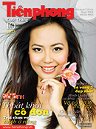


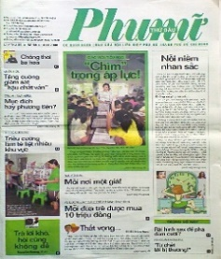
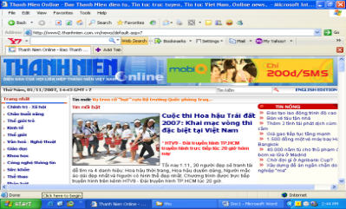
Phong cách ngôn ngữ báo chí

Slide 9

Nội dung bài học
Khái quát về ngôn ngữ báo chí
Các phương tiện diễn đạt và đặc trưng của phong cách ngôn ngữ báo chí
Luyện tập
Vận dụng

Slide 10
II. CÁC PHƯƠNG TIỆN DIỄN ĐẠT VÀ ĐẶC TRƯNG CỦA NGÔN NGỮ BÁO CHÍ
1. Các phương tiện diễn đạt
TỪ VỰNG PHONG PHÚ
NGÔN NGỮ
BÁO CHÍ
NGỮ PHÁP NGẮN GỌN MẠCH LẠC
TU TỪ GIÀU HÌNH ẢNH NHẠC ĐIỆU

Slide 11
II. CÁC PHƯƠNG TIỆN DIỄN ĐẠT VÀ ĐẶC TRƯNG CỦA NGÔN NGỮ BÁO CHÍ
1. Các phương tiện diễn đạt
 | BẢN TIN | PHÓNG SỰ | TIỂU PHẨM
TỪ VỰNG | - Nhiều danh từ riêng | - Từ ngữ miêu tả | - Từ ngữ thân mật, gần gũi, mỉa mai, châm biếm.
NGỮ PHÁP | - Câu ngắn | - Câu dài với kết cấu phức hợp | - Câu gần với lời nói hằng ngày.
BIỆN PHÁP TU TỪ | - Không hạn chế các biện pháp tu từ từ vựng và ngữ pháp.

Slide 12
II. CÁC PHƯƠNG TIỆN DIỄN ĐẠT VÀ ĐẶC TRƯNG CỦA NGÔN NGỮ BÁO CHÍ
2. Các đặc trưng của ngôn ngữ báo chí
THÔNG TIN
THỜI SỰ
SINH ĐỘNG
HẤP DẪN
NGẮN GỌN

Slide 13

II. CÁC PHƯƠNG TIỆN DIỄN ĐẠT VÀ ĐẶC TRƯNG CỦA NGÔN NGỮ BÁO CHÍ
2. Các đặc trưng của ngôn ngữ báo chí
a. Tính thông tin sự kiện
- Thông tin:
+ Phải cập nhật, chính xác và đầy đủ.
+ Vừa đảm bảo tính khách quan, vừa có tác dụng hướng dẫn dư luận.
- Ngôn ngữ mang tính sự kiện.

Slide 14

II. CÁC PHƯƠNG TIỆN DIỄN ĐẠT VÀ ĐẶC TRƯNG CỦA NGÔN NGỮ BÁO CHÍ
2. Các đặc trưng của ngôn ngữ báo chí
b. Tính ngắn gọn
- Diễn đạt ngắn gọn nhưng vẫn chứa đựng lượng thông tin cao nhất.

Slide 15
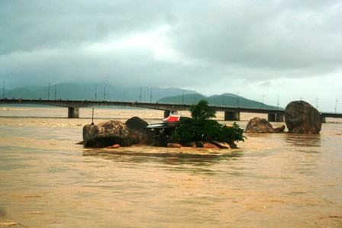
II. CÁC PHƯƠNG TIỆN DIỄN ĐẠT VÀ ĐẶC TRƯNG CỦA NGÔN NGỮ BÁO CHÍ
2. Các đặc trưng của ngôn ngữ báo chí
b. Tính ngắn gọn
Nam Trung bộ: Vỡ đập, số người chết, mất tích tăng nhanh
03/11/2010 05:59 (GMT +7)
Chiều nay (2-11)đập chứa nước ở Ninh Thuận bị vỡ. Nước lũ tràn tự do khiến cho số người chết và mất tích tại 2 tỉnh Ninh Thuận, Khánh Hòa tăng thêm. Người dân các tỉnh Nam Trung bộ vẫn đang vẫy vùng trong bão lũ. Các hồ chứa nước đang tràn tự do.
Theo báo cáo sơ bộ, hiện Khánh Hòa có 5 người chết, 1 người mất tích. Ninh Thuận có 3 người chết và mất tích và Phú Yên có 2 người chết vì bão lũ.
(Tin Tức online)

Slide 16
II. CÁC PHƯƠNG TIỆN DIỄN ĐẠT VÀ ĐẶC TRƯNG CỦA NGÔN NGỮ BÁO CHÍ
2. Các đặc trưng của ngôn ngữ báo chí
b. Tính hấp dẫn
- Tin tức, sự kiện liên quan trực tiếp đến vận mệnh của mỗi người, của cộng đồng.
- Hình thức trình bày.

Slide 17


Slide 18
III. LUYỆN TẬP
Bài 1 (trang 145 sgk ngữ văn 11 tập 1): Bản tin ngắn nêu việc An Giang đón nhận danh hiệu di tích lịch sử cấp quốc gia Ô Tà Sóc, có những đặc trưng phong cách ngôn ngữ báo chí:
- Thông tin được cập nhật chính xác, rõ ràng, có thời gian (3/2), địa điểm (An Giang,…), cơ quan cấp, nơi nhận
- Ngôn ngữ ngắn gọn, giàu thông tin
- Đoạn tin gợi được sự hấp dẫn nhất định lời giới thiệu cung cấp thông tin khá ngắn gọn.

Slide 19


Slide 20

IV. VẬN DỤNG
Bài tập về nhà
Viết một bài phóng sự ngắn mang tính thời sự về một vấn đề hay một hiện tượng mà dư luận quan tâm: môi trường sống, hủ tục mê tín, học sinh nghiện game online, face book…?

Slide 21


